Slide 1
Тема проекта:
« Развитие интеллектуальных способностей детей старшего дошкольного возраста посредством развивающих игр»
Разработала:
Белугина Е.Н.
г. Куса,2011г.

Slide 2
Цель проекта:
Развитие интеллектуальных способностей детей старшего дошкольного возраста.

Slide 3
Идея проекта
Разработать систему игр, которые способствуют развитию индивидуальных способностей детей старшего дошкольного возраста.

Slide 4
Задачи проекта:
- Разработать модель пространственно-развивающей игровой среды, направленной на развитие интеллектуальных способностей детей.
- Создание системы развивающих игр, направленных на развитие интеллектуальных способностей.
- Расширить представление родителей о развивающих играх для детей старшего дошкольного возраста.
- Систематизировать диагностический материал для выявления уровня интеллектуальных способностей детей.

Slide 5
Модель пространственно-развивающей игровой среды
Развивающие центры | Компоненты центра в ДОУ | Компоненты центра в семье
«Здоровячок» Здесь целесообразно разместить материал по приобщению детей к гигиенической и двигательной культуре детей | Спортивный комплекс, спортивный инвентарь (мячи, обручи, скакалки, дуги, цель для метания, флажки, ленты, султанчики, лыжи и т.д.); Материалы по приобщению к гигиенической культуре (картинки с изображением КГН, пинтограммы, картотека потешек, пестушек, стихов, пословиц, поговорок о ЗОЖ, о гигиене, о культуре еды и т.д ) | Спортивный комплекс, спортивный инвентарь, санки, лыжи, коньки, велосипед, бадминтон и т.д.
«Игровой центр» | Сюжетные и дидактические игрушки, настольные и дидактические игры; Материал для различных игр-экспериментов; Атрибуты для творческих и театральных игр; Строитель; Планы-схемы; Шапочки-маски; Развивающие игры (по направлениям) | Сюжетные и дидактические игрушки, настольные и дидактические игры с картинками, детские музыкальные инструменты, интеллектуальные и развивающие игры (головоломки, лабиринты, «Танграм», «Колумбово яйцо», «Пифагор» и т.д.

Slide 6
«Социальный уголок» Здесь целесообразно разместить материал, способствующий формированию у детей представлений о мире взрослых людей , о сверстниках, о себе самом | Ребёнок и взрослые люди: Картинки с изображением взрослых людей и детей с ярко выраженным эмоциональным состоянием, разных возрастов, на различие по половому признаку, различных профессий; Семейные фотоальбомы; Игровая мебель; Посуда, одежда и т.д.; Картотека стихов, поговорок, пословиц о семье, труде, любви, трудовых и героических поступках взрослых людей и т.д. Ребёнок и сверстники: Картинки, фотографии, скульптурные композиции с изображением детей разного возраста, разного эмоционального состояния, выполняющие различные действия, с различными взаимоотношениями между детьми, в том числе между сёстрами и братьями; | Наборы игровой мебели, сюжетных и дидактических игрушек. Семейные фотоальбомы (социальные роли членов семьи), культурные традиции семьи, любимые занятия членов семьи, ЗОЖ семьи, школьные фотографии родителей, старших братьев и сестёр.

Slide 7
 | Плакаты с изображением правил культуры общения и взаимодействия между детьми, с изображением поведения детей при взаимодействии с посторонними взрослыми (особенно в случае опасности); Правил дорожного движения и т.д. Ребёнок в процессе самопознания: Фотоальбом с фотографиями ребёнка и членов его семьи портретного типа и в полный рост; Фотоальбомы «Кто работает в детском саду?», «Наши родители трудятся», «Встречи с интересными людьми»; картинки, картины, плакаты, иллюстрации, видио фильмы о ЗОЖ.; Наглядно-иллюстрационный материал по ознакомлению с родным селом, страной, жизнью разных народов; наглядно-иллюстрационный материал о школе, школьных принадлежностях и т.д.

Slide 8
Центр «Мир природы» Здесь необходимо разместить материал, способствующий формированию у дошкольников представлений о формировании жизни на земле (1 блок), о приспособлении живых организмов к среде обитания (2 блок), о росте, развитии и размножении живых существ (3 блок), о природных сообществах (экосистемы) (4 блок). | 1 блок: Объекты неживой природы; растения и животные для уголка природы; Материал по уходу за растениями и животными; Наглядно-иллюстрационный и видео материалы с изображением деревьев, кустов, травянистых растений ближайшего окружения, диких животных, птиц, рыб, насекомых, земноводных ближайшего окружения; человека, его строения, функций, назначение некоторых жизненно важных органов; картинки с изображением плохого и хорошего состояния живых существ; дидактические игры и наглядно-иллюстрационный материал по формированию представлений о живом (признаки и свойства, потребности), назначении основных органов и частей живых существ. | Рассматривание, чтение и обсуждение прочитанных книг в семейном кругу по природной тематике; Ухаживание за домашними животными, посильная помощь детей по уходу за животными в сарае, при посадке огорода и сборе урожая; Прополка грядок, подметание дорожек; Совместное ухаживание детей и родителей за комнатными растениями; Дидактические игры; Кормушки для зимующих птиц.

Slide 9
 | 2 блок: Наглядно-иллюстрационный материал, видео фильмы, слайды способствующий формированию представлений о сезонном состоянии живых существ, их приспособлении к жизни в разные сезоны года, в разной среде обитания; модели, макеты, календарь природы. 3 блок: Наглядно-иллюстрационный материал, видео материалы «Животные и их детёныши» (предметные и сюжетные картинки), по формированию представлений роста живых существ, появление у них детёнышей; Картинки и фотографии с изображением ухода человека за животными; Ящики для посадки лука , крупных семян; Пооперационные карты и схемы-модели последовательности трудовых действий человека во время посадки, в процессе роста и сбора урожая.

Slide 10
 | 4 блок: Модели и макеты по формированию знаний взаимодействия живых существ в экосистемах – модель или макет «Дерево, «аквариум», «Бабушкин двор», «Дом», «Луг», «Грядка» и т.д.; Наглядно-иллюстрационный и видео материал по формированию представлений о местообитании растений, животных, человека, об основных условиях определённой экосистемы; Дидактические игры «Кто в аквариуме (пруду, реке)?», «Звери заблудились», «Помоги найти дом» и т.п.; Кормушки для зимующий птиц.
Центр «Маленькие трудяжки» Здесь размешается материал по ознакомлению с разнообразием | Предметы ближайшего окружения (названия, назначения этих предметов, особенности строения и назначения их частей); Разные виды материалов; | Приобщение детей в семье к совместному и посильному самостоятельному труду. Экскурсия детей на рабочее место родителей;

Slide 11
предметного мира, с трудом взрослых, а также необходимо обеспечить возможность детям осуществлять простейшие трудовые умения. | Предметы необходимые людям разных профессий для осуществления трудовых действий, наглядно-иллюстрационные материалы, способствующие формированию представлений о взаимосвязи людей разных профессий одного производства (модельер, закройщик, швея) и т.п.; Алгоритм процесса умывания, одевания, сервировке стола к завтраку, обеду, полднику; Альбомы о труде взрослых; Материалы для самостоятельного изготовления поделок из бросового материала. | Фотоальбомы с фотографиями на рабочем месте бабушек, дедушек, мамы, папы других родственников; Совместное изготовление поделок из бросового материала для украшения интерьера детской комнаты, для подарков.

Slide 12
Модель развивающих игр
Направленность развивающих игр | Актуальность развивающих игр | Перечень развивающих игр и упражнений
Игры на развитие ловкости, координации движений, ритма | Эти игры развивают - сообразительность, быстроту реакции, координацию, пластичность, гибкость, внимание, память. Учат быстро координировать движения в соответствии с меняющейся ситуацией. | Следы Птички-невелички Допрыгни Зеркало Бирюльки, Классики, Подбрось мяч, Закинь в кольцо, Снежная баба, Бумажный снег и т.д.
Игры в детской компании (подвижные) | Эти игры закрепляют и совершенствуют основные движения детей, приучают играть по правилам, добиваться высоких личных результатов, заботиться об общекомандном результате, воспитывает выдержку, дисциплинированность, активность и т.д. | Горелки, Чьё звено скорее соберётся? Ручеёк, Море волнуется раз, Совушка- сова, Попрыгунчики-воробушки, Два мороза, Прятки, Поймай и угадай, Гуси-лебеди, Охотники и утки, Хитрая лиса и т.д.

Slide 13
Игры математического содержания. Игры на развитие логического мышления. | Эти игры активизируют умственную деятельность, развивает мыслительные и логические способности, расширяют и углубляют математические представления, закрепляют полученные во всех видах деятельности полученные знания и умения. | Математические блоки «Дьенеша», Цветные палочки «Кюизенера», «Колумбово яйцо», «Пифагор», Танграмм», «Гексамино» Игра «Точки», По росту становись, Загадай число, Запиши цифрами, Посчитай яблоки, Кто где живёт, Пищевые цепочки, Крестики-нолики и т.д.
Игры на развитие воображения и творческого мышления. | Основная задача этих игр – представление ожидаемого результата до его реального осуществления. При помощи творчества и воображения ребёнок формирует свою личность. Воображая игровые ситуации и реализуя их, ребёнок формирует у себя целый ряд личностных свойств, таких как справедливость, смелость, честность, чувство юмора и др. Творчество делает жизнь ребёнка богаче, полнее, радостнее и интереснее. | Танцы, пение, лепка, рисование, сочинение сказок и музыки, выступление на сцене, участие в конкурсах. Сюжетно-ролевые игры. Космическое путешествие, Необитаемый остров, Волшебные превращения, Кубики и конструкторы, Самодельные подарки, Поделки из природных и бросовых материалов, и др.

Slide 14
Игры на развитие памяти, внимания. | Эти игры развивают все типы и виды памяти и внимания. | Заучивание стихов или сказок. Рассказы об увиденном во время прогулки. Вспомни, как было, Запомни и нарисуй, Съедобное – несъедобное, Кто наблюдательнее? Летает – не летает, Прогулка в картинках, Нарисуй узор, Найди пару, отличие, Будь внимателен, Хлоп и топ и др.
Игры на развитие мелкой моторики | Эти игры способствуют развитию мелкой моторики, воображения, навыкам классифицирования, формируют творческое начало. | Рисование, лепка. Нанизывание бусин, пуговиц. Вырезывание ножницами. Мозаика. Картины из крупы, Выжми мочалку, Цветная проволока, Игра теней, Счётные палочки.

Slide 15
Характеристика методов и средств реализации проекта
Педагоги | Родители | Дети
Изучение и анализ методической литературы | Консультирование | Наблюдения
Моделирование | Анкетирование | Показ
Рефлексия | Беседы со специалистами | Напоминание
Беседы | Посещения | Объяснение
Консультации |  | Беседы
Семинары |  | Развлечения, праздники
Педсоветы

Slide 16
План реализации проекта с опорой на привлекаемые ресурсы
Мероприятия | Ресурсы | Результат
Диагностика | педагоги | Выявлен уровень интеллектуального развития
Мастер-класс | педагог | Повысили уровень знаний всех участников проекта о методах проведения развивающих игр
Создание развивающих центров | Родители, педагоги | Пополнили предметно-развивающую среду, получили систему развивающих игр
Анкетирование родителей | педагоги | Выявлен уровень заинтересованности родителей в совместной деятельности
«Копилка» педагогического мастерства | педагоги | Накоплен материал

Slide 17
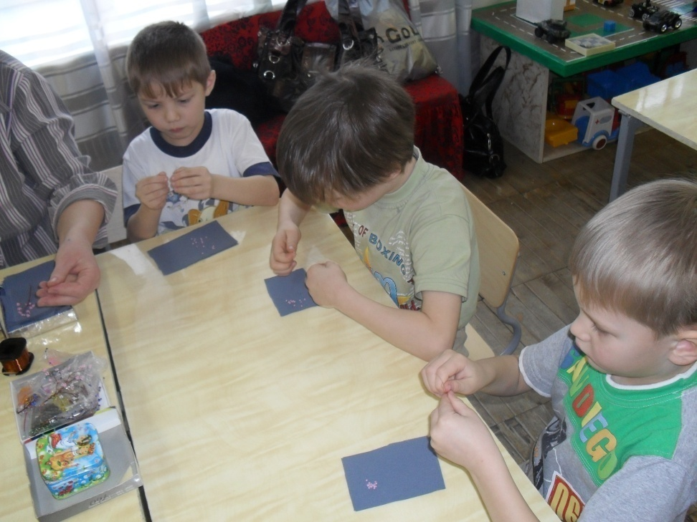
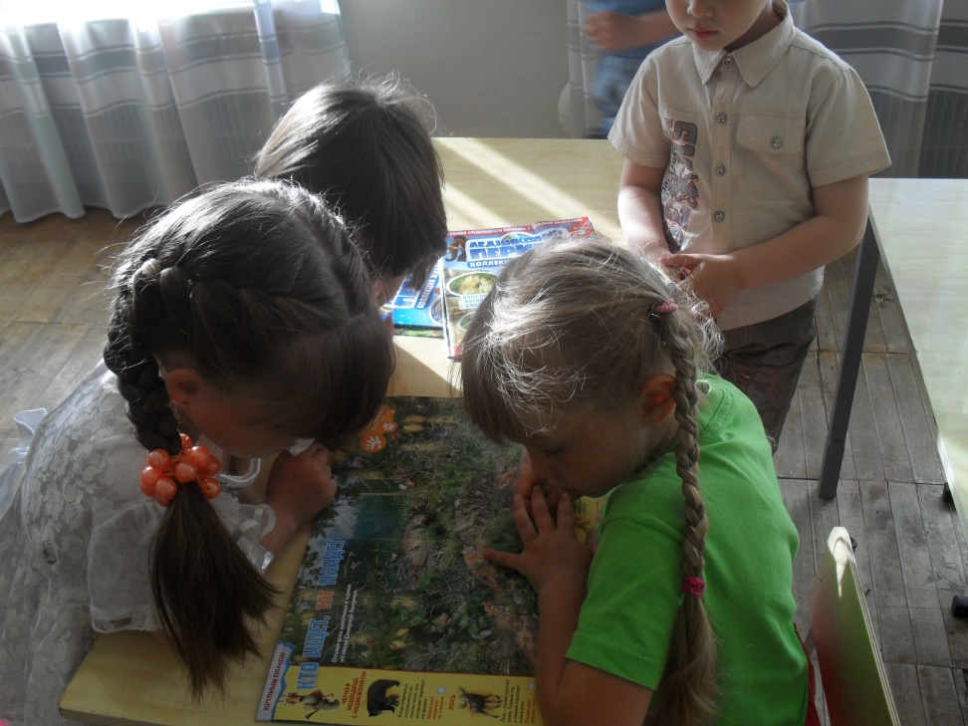
Занятия по интересам
Бисероплетение
Прогулка в картинках

Slide 18
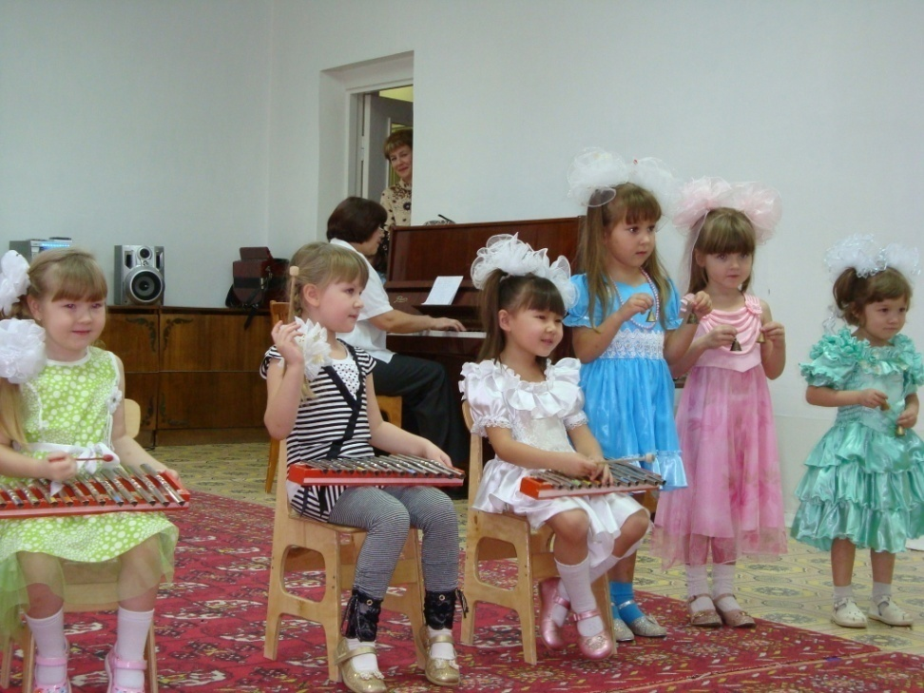
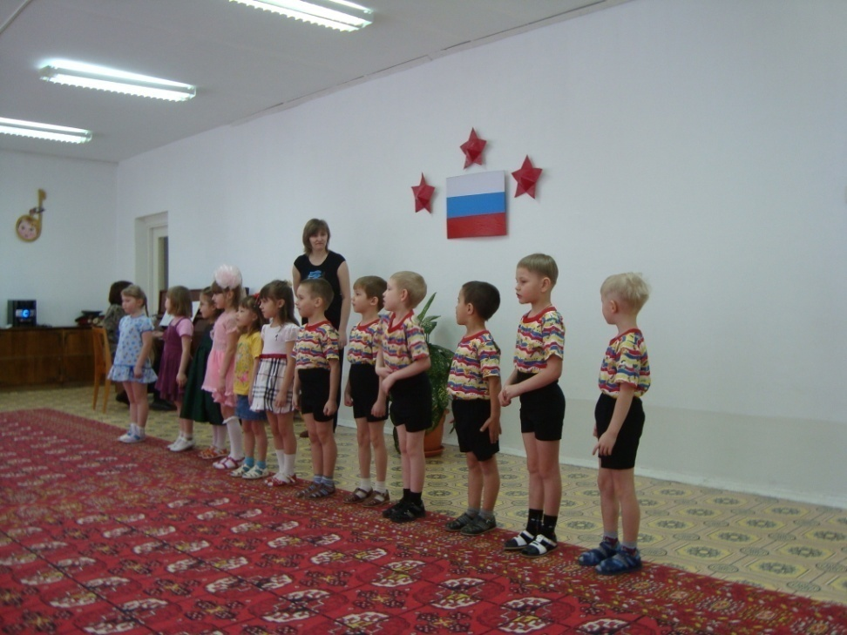
Юные артисты
Поэтическое творчество

Slide 19
Литература:
1. Программа воспитания и обучения в детском саду /Под ред. М.А.Васильевой, В.В.Гербовой, Т.С.Комаровой.- 4-е изд., испр. и доп. – М.; Мозаика-Синтез, 2006.- 232 с.
2. Е. А. Юзбекова «Ступеньки творчества (Место игры в интеллектуальном развитии дошкольника).
3. Воспитатель ДОУ №10, 2011г. (Развитие мелкой моторики рук для подготовки к школе)
4. Воспитатель ДОУ №8 2010г. (Словесно – логические игры в развитии старшего дошкольного возраста)

